Slide 1
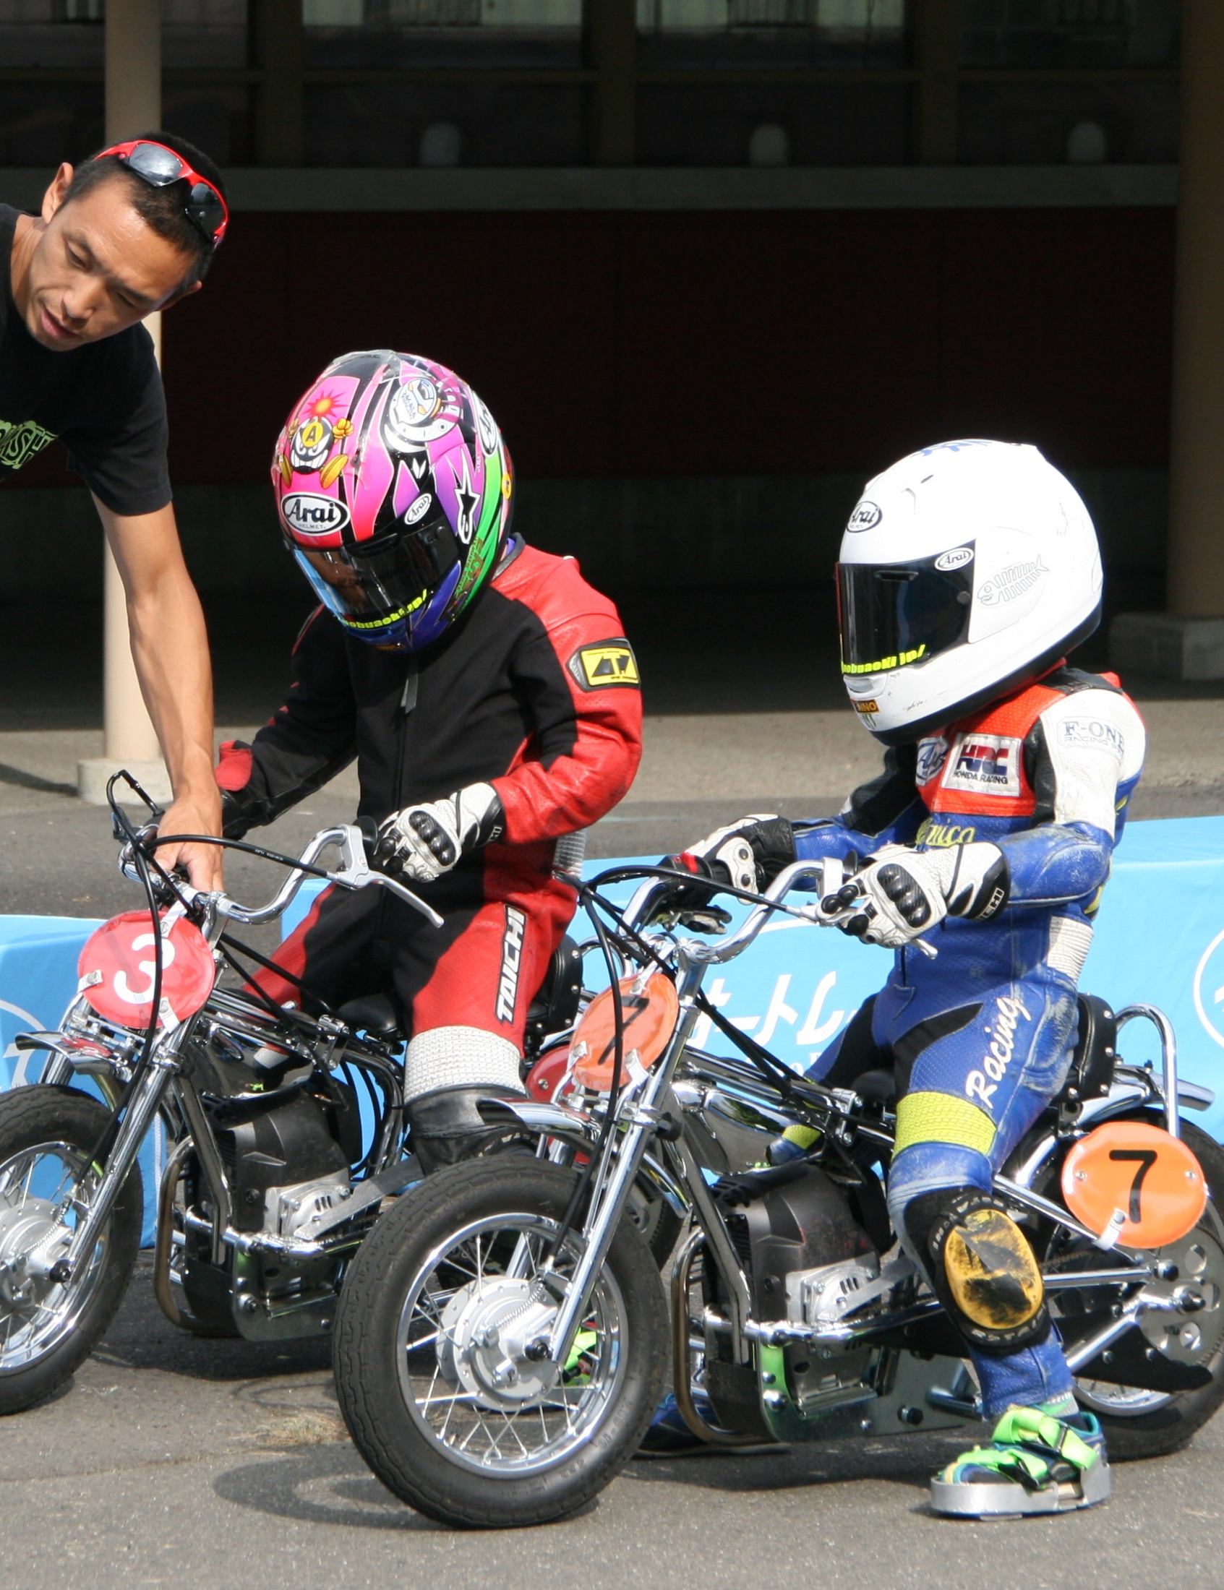

キッズバイク
ナインドラゴン
（ミニ競走車）体験
In 山陽オートレース場
10/12・13日
各日先着30名！
受付時間
開門～（10:00)
体験時間
①10:15～12:50
（15分間、16名)
②13:55～16:10
（15分間、14名)
オートレーサーが乗る競走車を
そのまま小さくしたミニ競走車！！
※補助輪なし自転車に乗れる小学生のお子様対象
※長袖・長ズボン着用、サンダル不可

